Slide 1

Blue Sky Coming，蔚来已来

Slide 2
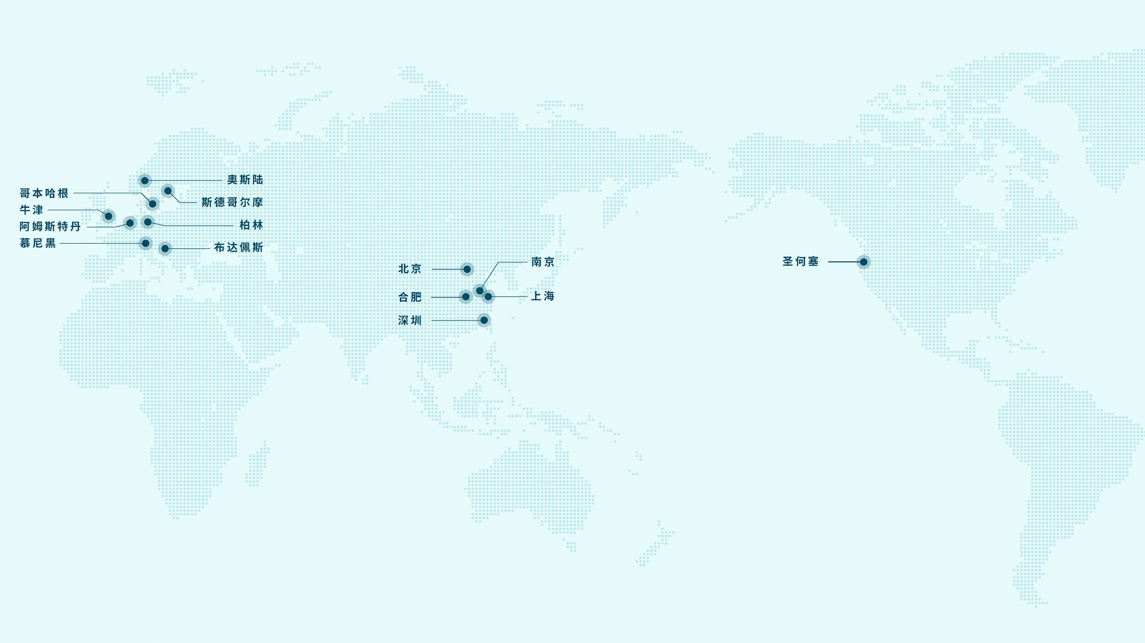
蔚来财报分析
蔚来是目前中国最大的提供换点服务的电动汽车生产商，根据上市公司报告和公司披露，2023年 3月，蔚来交付量为1.04万辆，同比增长3.94%，环比下滑14.63%；其中高端智能电动SUV交付3203辆，高端智能电动轿车交付7175辆。今年一季度，蔚来交付量为3.1万辆，同比增长20.46%。从业内水平来看，无论是3月还是一季度，放在几家新势力车企当中，蔚来的表现都算得上是“名列前茅”。

Slide 3

蔚来财报分析
2023年3月国内主要新能源汽车企业/品牌交付量排名
单月 排名 | 公司名称 | 单月 | 同比 | 环比 | 今年累计 | 累计同比
1 | 理想 | 20,823 | 88.72% | 25.29% | 52,584 | 65.80%
2 | 蔚来 | 10,378 | 3.94% | -14.63% | 31,041 | 20.46%
3 | 哪吒 | 10,087 | -16.12% | 0.14% | 26,176 | -13.19%
4 | 小鹏 | 7,002 | -54.57% | 16.51% | 18,230 | -47.24%
5 | 零跑 | 6,172 | -38.64% | 93.00% | 10,509 | -51.30%
6 | 赛力斯 (含AITO问界) | 3,679 | 16.42% | 4.96% | 11,674 | 131.44%
注:上述数据分别来源于上市公司公告、公司披露

Slide 4

蔚来财报分析
虽然财报显示去年蔚来归母净利润为亏损145.59亿元，较2021年的亏损105.72亿元，同比扩大37.71%，但蔚来支出最大的两项分别是销售成本和研发费用，仅这两项支出就将近550亿元，直接超过了营收。具体来看，2022年，蔚来的销售成本达441.25亿元，同比大涨50.5%。这与去年的“贵电”及大面积铺设换电站、充电站、充电桩等不无关系，成为了拖累蔚来盈利表现的直接原因。而研发费用则高达108.36亿元，较2021年的45.92亿元，同比大涨136%，占比营收将近22%。不管是从投入金额，还是所占营收的比例来看，放在汽车行业中，都算得上是大手笔，足见蔚来对研发的重视。

Slide 5

蔚来财报分析
电动汽车换电龙头企业需要在全国范围内建造足够多的充电桩，并通过技术提升降低换电成本、提高电池效率和电动车续航，蔚来目前的规划恰恰符合这一逻辑。前期的高投入能保证蔚来在换电领域的龙头地位，换取长期的竞争力。我们需要注意换电站的建设不是短期就可以完成的，蔚来此举也给投资者展示对自己换电技术和新能源发展的信心。

Slide 6
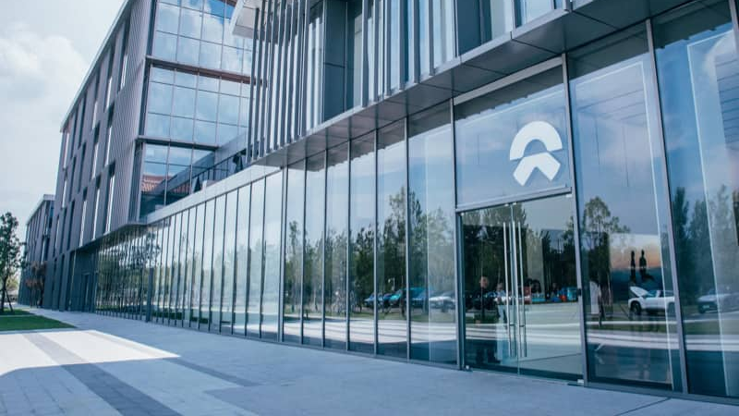
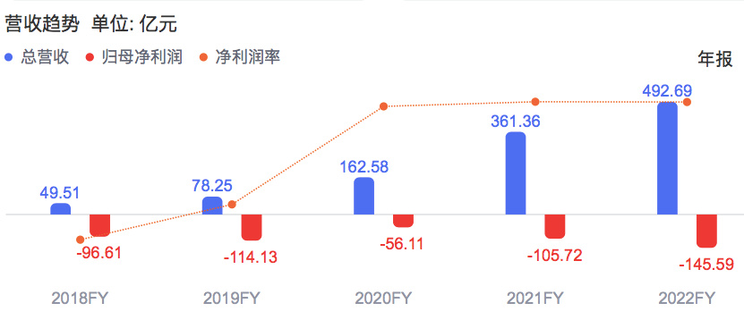
蔚来财报分析

Slide 7
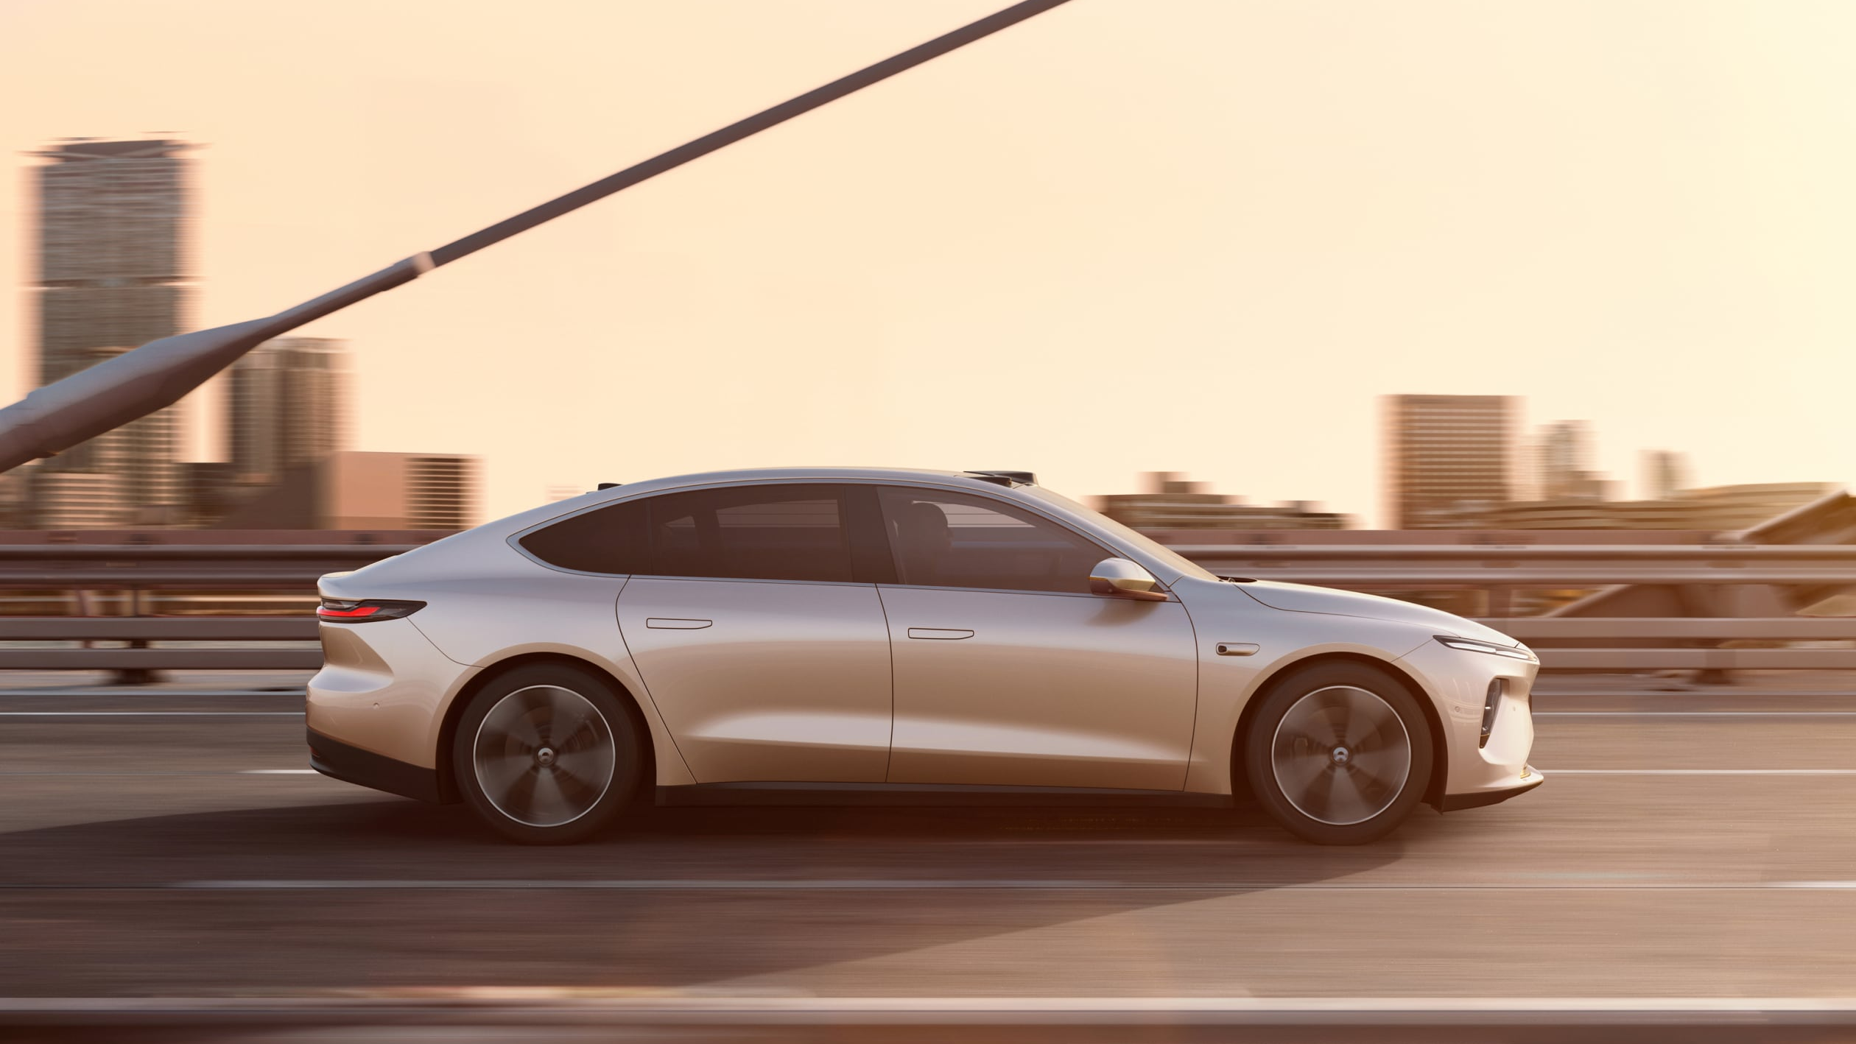
蔚来财报分析
根据蔚来官方数据，蔚来换电站全自动换电仅需一首歌的时间，换电站拥有超过1400项专利，每次换电都会进行三电自检，确保整车和电池始终处于最佳状态。

